Slide 1
সবাইকে স্বাগতম

Slide 2
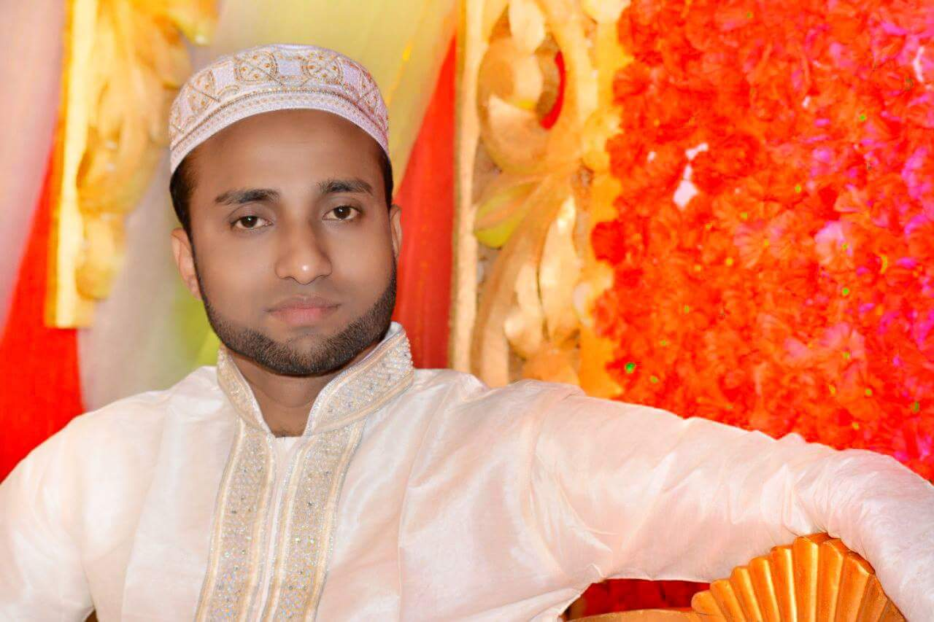
পরিচিতি
মুহাম্মদ আবদুল আলীম
সহকারী শিক্ষক
চরকানাই বহুমুখী উচ্চ বিদ্যালয়
পটিয়া, চট্টগ্রাম।
মোবাইল নং-০১৮৩৮-৯৩৭৭০৭
ই-মেইল: abdulalimctg001@gmail.com
শ্রেণি : নবম শ্রেণি
শাখা : গ
বিষয় : ইসলাম ও নৈতিক শিক্ষা
সময় : ৪০ মিনিট

Slide 3
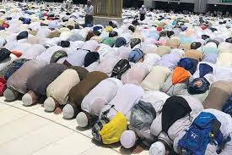
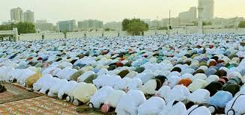
এগুলো কীসের ছবি ?
সালাতের ছবি

Slide 4
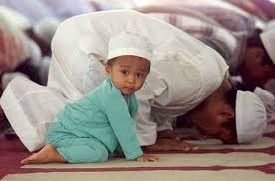
তাহলে আমাদের আজকের পাঠের বিষয় হলো-
তৃতীয় অধ্যায় পাঠ-২
সালাত

Slide 5
এই পাঠ শেষে শিক্ষার্থীরা-
সালাতের পরিচয় বর্ণনা করতে পারবে।
সালাতের ধর্মীয় গুরুত্ব বর্ণনা করতে পারবে।
সালাতের সামাজিক গুরুত্ব বর্ণনা করতে পারবে।

Slide 6
জেনে রাখি-
সালাত আরবি শব্দ।
সালাতের ফার্সি প্রতিশব্দ হলো নামায।
সালাত হলো শারীরিক ইবাদত।
সালাত শব্দের অর্থ দোয়া, ক্ষমা প্রার্থনা করা ও রহমত কামনা করা।
যেহেতু সালাতের মাধ্যমে বান্দা প্রভূর নিকট দোয়া করে,
দয়া ও ক্ষমা প্রার্থনা করে থাকে তাই একে সালাত বলা হয়।
সালাত ইসলামের দ্বিতীয় রুকন।
রাসুলুল্লাহ (দ.) বলেছেন- “কিয়ামতের দিন সর্বপ্রথম
আল্লাহ তায়ালা সালাতের হিসাব নিবেন।” (তিরমিযি)
আল্লাহ তায়ালা বলেন- “নিশ্চয় সালাত মানুষকে অশ্লীল ও খারাপ
কাজ থেকে বিরত রাখে।” (সূরা আল-আনকাবুত)
জামাআতে সালাত আদায় করলে একাকী সালাত আদায় করার
চেয়ে সাতাশ গুণ বেশি সাওয়াব পাওয়া যায়।
সালাত হলো ইমান ও কুফরের মধ্যে পার্থক্যকারী।

Slide 7
সালাতের ধর্মীয় গুরুত্ব-
একজন মুসলিমের দৈনন্দিন জীবনে সালাতের গুরুত্ব
অপরিসীম।
সালাত মানুষকে আল্লাহর নৈকট্য অর্জনে সহায়তা করে।
সালাতের মাধ্যমে বান্দা তার প্রভূর সান্নিধ্য লাভ করতে পারে।
সালাতের মাধ্যমে ইমান মজবুত হয়, আত্মা পরিশুদ্ধ হয়।
সালাত মানুষকে খুব সকালে ঘুম থেকে উঠতে অভ্যস্ত
করে তোলে, যা স্বাস্থের জন্য অত্যন্ত উপকারী।
সালাতের গুরুত্ব সম্পর্কে রাসুল (দ.) বলেছেন, “যে ব্যক্তি
মনোযোগসহ সালাত আদায় করে, কিয়ামতের দিন ঐ
সালাত তার জন্য নুর হবে।

Slide 8
সালাতের সামাজিক গুরুত্ব-
পবিত্র কুরআনে বহুস্থানে সম্মিলিতভাবে সালাত আদায়
করার কথা বলা হয়েছে।
সালাতের কারণে দৈনিক পাঁচবার মুসলমানগণ একস্থানে
মিলিত হওয়ার সুযোগ পায়।
একে-অপরের খোঁজ-খবর নিতে পারে।
সুখে-দুঃখে একে অপরের সহযোগিতা করতে পারে।
এতে তাদের মধ্যে সামাজিক বন্ধন আরও সুদৃঢ় হয়।
নামাযের সারিতে দাঁড়াতে গিয়ে উঁচু-নিচু কোনো
ভেদাভেদ থাকে না।
ফলে সালাত আদায়কারীদের মধ্যে সাম্য সৃষ্টি হয়।
সালাত আদায়ের মাধ্যমে মানুষ পারস্পরিক সকল মতপার্থক্য
ভুলে একসাথে কাজ করার শিক্ষা পায়।

Slide 9
শ্রেণির কাজ
শিক্ষার্থীরা ( A থেকে T পর্যন্ত ) ২০টি দলে ভাগ হয়ে সালাতের ধর্মীয় এবং সামাজিক গুরুত্ব নিয়ে পরস্পরের মধ্যে আলোচনা কর।

Slide 10
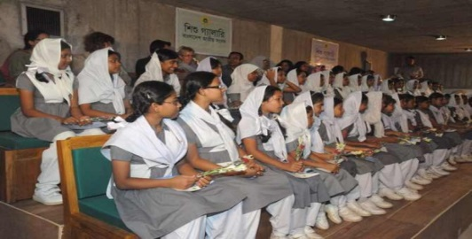
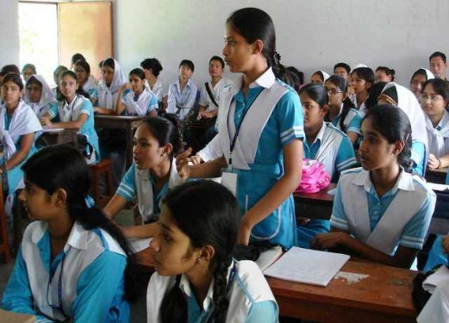
মূল্যায়ন
সালাতের ধর্মীয় গুরুত্ব সম্পর্কে ৫টি বাক্য বল।
সালাতের সামাজিক গুরুত্ব সম্পর্কে ৫টি বাক্য বল।

Slide 11
মূল্যায়ন
১। সালাত শব্দের অর্থ কী ?
ক
বিরত থাকা
খ
দোয়া করা
গ
সংকল্প করা
২। সালাত কোন ধরনের শব্দ ?
ক
ফার্সি
খ
উর্দু
গ
আরবি
৩। দৈনিক কয়বার সালাত আদায় করা ফরজ ?
ক
৩ বার
খ
৪ বার
গ
৫ বার
৪। সালাত ইসলামের কত তম স্তম্ভ ?
ক
দ্বিতীয়
খ
তৃতীয়
গ
চতুর্থ
Notes:
প্রশ্নে ক্লিক করলে সঠিক উত্তর দেখা যাবে।

Slide 12
৫। ইমান ও কুফরের মধ্যে পার্থক্যকারী হলো-
ক
সাওম
খ
যাকাত
গ
সালাত
ক
খ
৬। জামাআতে সালাত আদায় করলে কয় গুণ বেশি সাওয়াব পাওয়া যায়?
ক
সাতাশ গুণ
খ
বিশ গুণ
গ
ত্রিশ গুণ
৭। কিয়ামতের দিন আল্লাহ তায়ালা সর্বপ্রথম হিসাব নিবেন-
ক
যাকাতের
খ
সাওমের
গ
সালাতের
৮। ইসলাম কয়টি স্তম্ভের উপর প্রতিষ্ঠিত ?
ক
চারটি
খ
পাঁচটি
গ
ছয়টি

Slide 13
বাড়ির কাজ
‘সালাত মানুষের গুনাহসমূহ দূর করে দেয়’’-এ সম্পর্কে ১টি পূর্ণাঙ্গ হাদিস খাতায় লিখে আনবে।

Slide 14
ধন্যবাদ সবাইকে
আল্লাহ হাফেজ।

